Slide 1
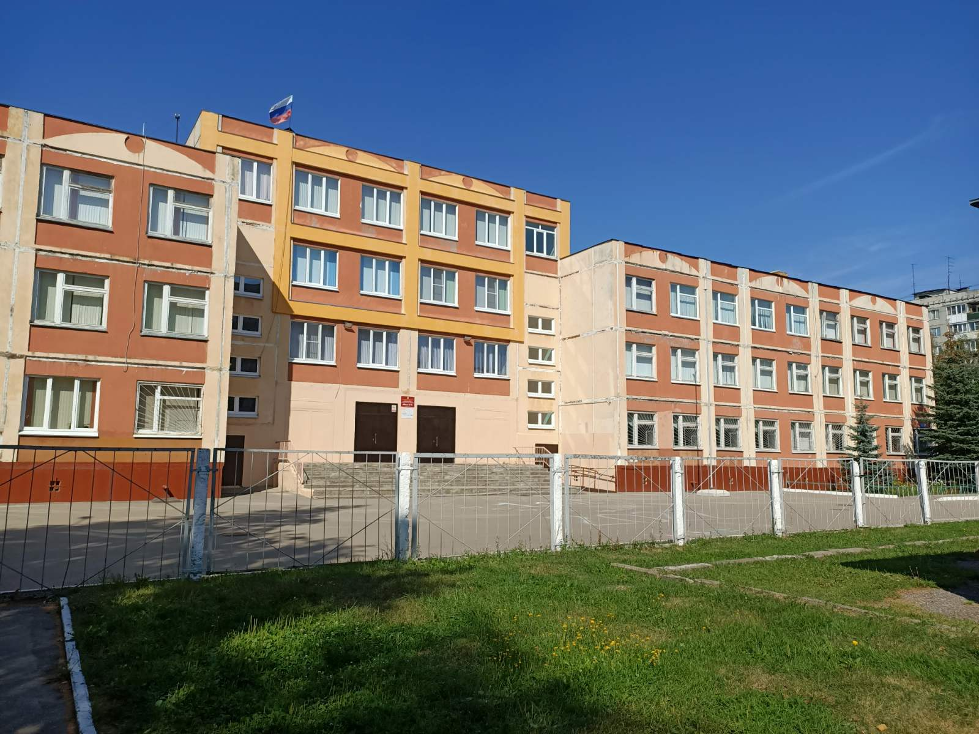
Анализ работы
МАОУ «Школа № 59» за 2021-2022 учебный год

Slide 2
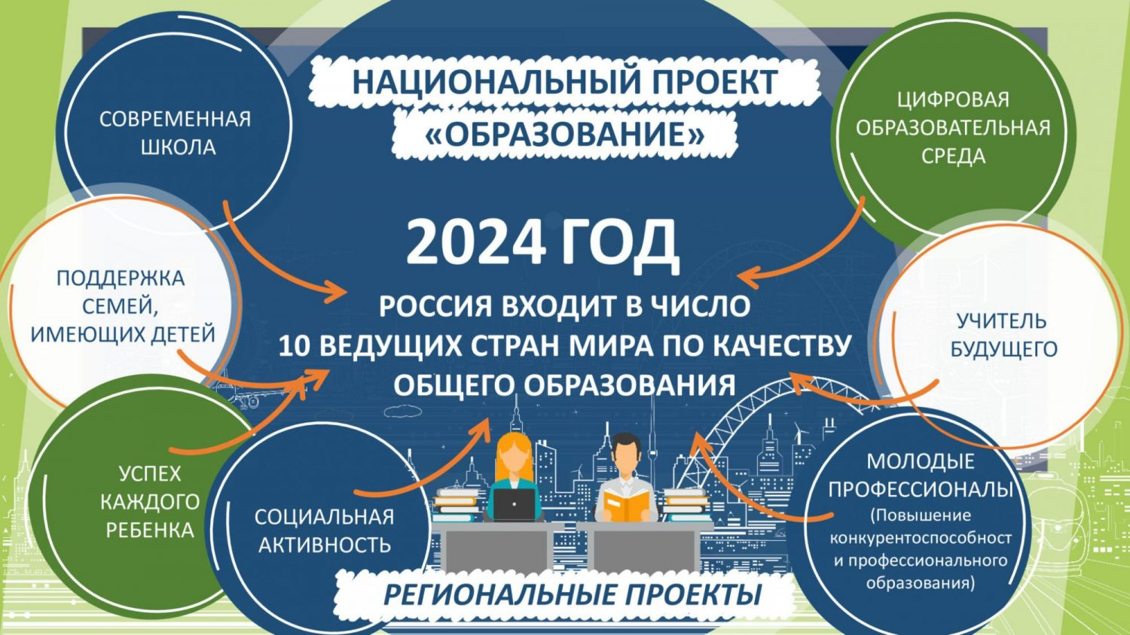
Патриотическое воспитание
Социальные лифты для каждого
Молодые профессионалы
и
Молодежь России

Slide 3
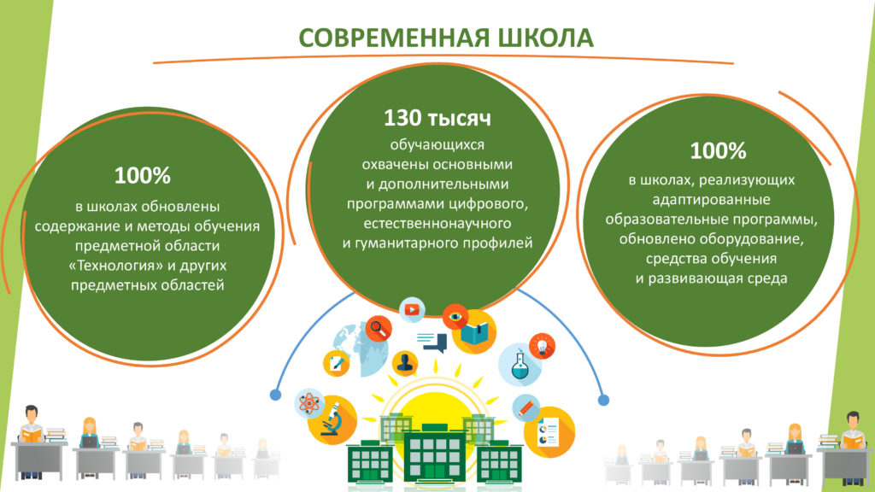
1080
обучающихся
МАОУ «Школа № 59»
охвачены основными и 715 дополнительными программами образования,
из них:
46 естественнонаучного 25 гуманитарного профилей
2 адаптированные образовательные программы
5 индивидуальных учебных планов реализованы за 2021-2022 у.г.
В школе обновлено содержание и методы обучения предметной области «Технология» и других предметных областей

Slide 4
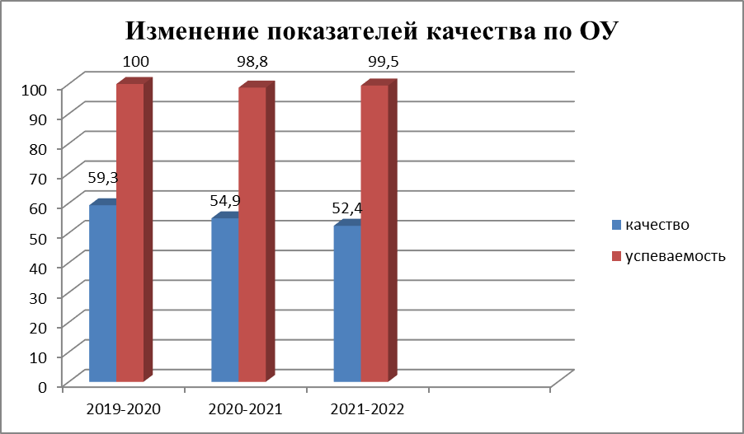

Slide 5
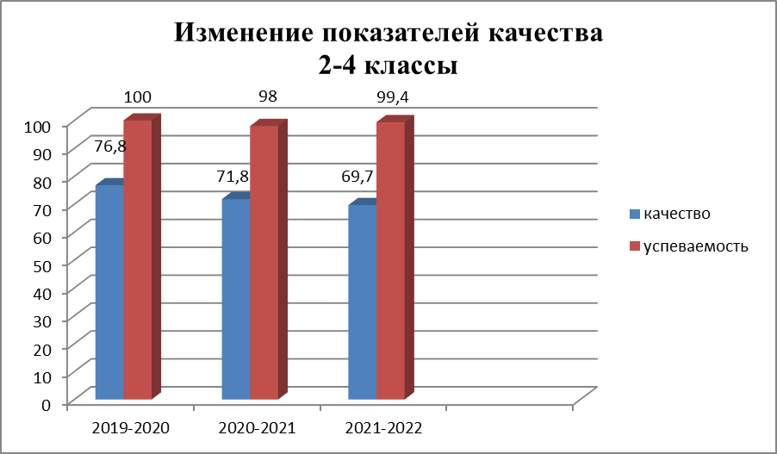
Изменение :
2 – 4 классы (за 3 года)

Slide 6
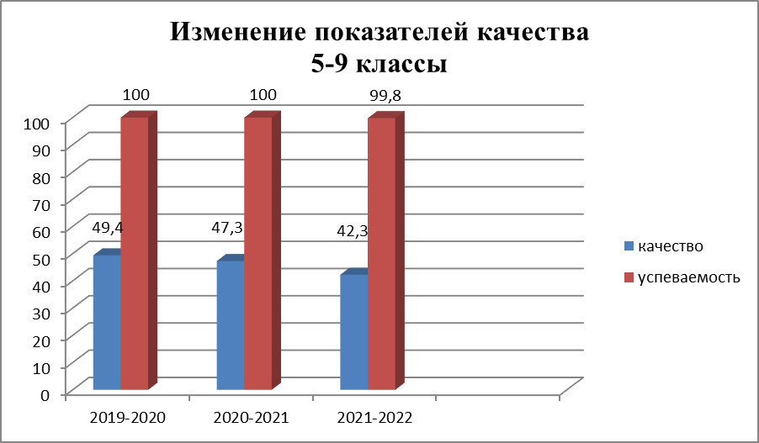

Slide 7
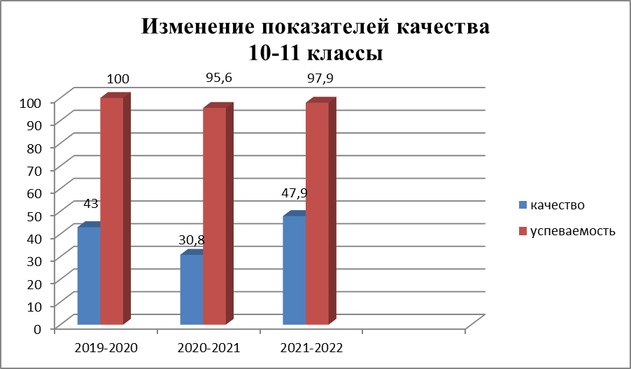

Slide 8
В 2021-2022 у.г. реализовывались образовательные программы с углубленным изучением отдельных предметов на уровне СОО:
10А класс – универсального профиля с углубленным изучением русского языка и математики
10Б класс – универсального профиля с углубленным изучением русского языка
11А класс – универсального профиля с углубленным изучением математики и физики
11Б класс - универсального профиля с изучением предметов на базовом уровне
Качество образования по итогу 2021-2022 у.г.
Качество образования в сравнении с классами беспрофильного обучения
2019-2020 у.г.
2020-2021 у.г.
76%
16,7%
45,5%
32%
56,5%
14,3%
57%
48,0%
15,8%
26%
44,0%
50,0%

Slide 9
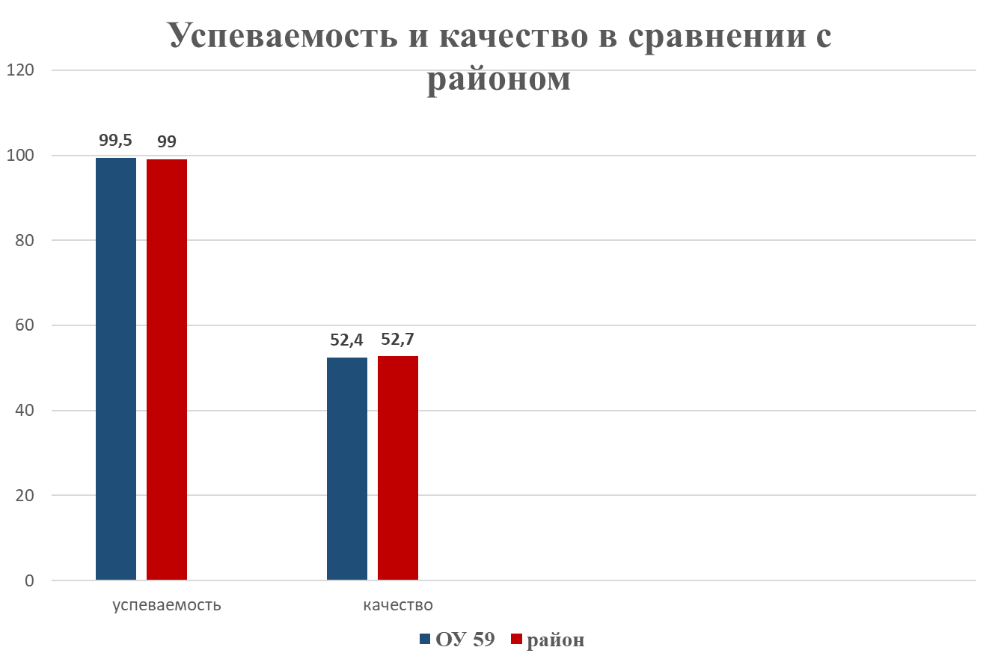

Slide 10
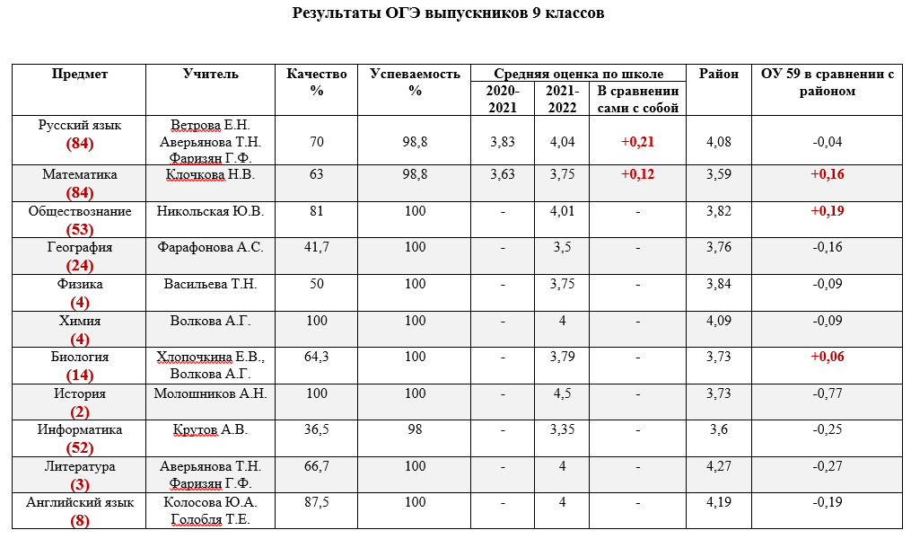
Результаты ОГЭ 2022

Slide 11
Результаты ЕГЭ 2022
Предмет | Учитель | Кол-во | Усп-сть | Не сдали | Наилучшие результаты | Средний балл по школе |  |  |  | Район
 |  |  |  |  | 2021-2022 у.г. | 2019-2020 | 2020-2021 | 2021-2022 |  | 2021-2022
Русский язык |  | 45 | 100% | - | 96 | 70,4 | 69,2 | 71,2 |  | 72,63
Математика (база) |  | 22 | 100% | - | 5 – 8 чел. | - | - | 4,1 |  | 4,04
Математика (профиль) |  | 23 | 100% | - | 82 | 56,1 | 49,4 | 64,5 |  | 60,35
Литература |  | 4 | 100% | - | 96 | 57,7 | 65,4 | 81,5 |  | 70,43
Информатика |  | 6 | 83,3% | 1 | 88 | 61,5 | 57,7 | 65,5 |  | 64,39
Английский язык |  | 13 | 100% | - | 94 | 72,2 | 70,9 | 70,8 |  | 73,08
Физика |  | 6 | 100% | - | 60 | 55,4 | 52,3 | 54,3 |  | 57,71
Химия |  | 2 | 50% | 1 | 95 | 35,5 | 53,0 | 51,0 |  | 53,33
Биология |  | 8 | 87,5% | 1 | 68 | 48,6 | 48,4 | 48,4 |  | 53,12
История |  | 6 | 83,3% | 1 | 75 | 75,2 | 48,2 | 58,2 |  | 65,19
Обществознание |  | 32 | 71,9% | 9 | 84 | 53,7 | 49,2 | 53,6 |  | 65,17
Среднее значение |  |  |  |  |  |  |  |  | школа | район
 |  |  |  |  |  |  |  |  | 56,3 | 53,5

Slide 12


В октябре 2021 года обучающиеся 6 и 8 классов, их родители и педагогические работники стали участниками ежегодного Федерального мониторинга удовлетворенности образовательным учреждением.
Были выявлены 3 рисковых направления школы:
1) Недостаточная предметная и методическая компетентность педагогических работников.
2) Пониженный уровень школьного благополучия.
3) Низкий уровень дисциплины в классе.
В марте 2022 года обучающиеся 7 и 8 классов, приняли участие в апробации Международной программе по оценке образовательных достижений учащихся PISA
После проверки работ Федеральным институтом по оценке качества:
7 класс 62% показали высокий уровень по математической грамотности
8 класс 65% показали высокий результат по финансовой грамотности
Математическая грамотность
Финансовая грамотность
Куратор
МАОУ «Школа № 59»
МБОУ «Школа № 133»

Slide 13
2021-2022 у.г.
ВПР по географии (10 класс)
ВПР биология (11 класс)
Предмет | Кол-во уч-ся выполнявших работу | "2" | "3" | "4 | "5" | % успеваемости | % качества
География | 39 | 0 | 7 | 21 | 11 | 100 | 82,06
Предмет | Кол-во уч-ся | "2" | "3" | "4 | "5" | % успеваемости | % качества
Биология | 41 | 0 | 10 | 31 | 0 | 100 | 75,61

Slide 14
2021-2022 у.г.
ВПР по географии (10 класс)
ВПР по биология (11 класс)
Предмет | Кол-во уч-ся выполнявших работу | "2" | "3" | "4 | "5" | % успеваемости | % качества
География | 39 | 0 | 7 | 21 | 11 | 100 | 82,06
Предмет | Кол-во уч-ся | "2" | "3" | "4 | "5" | % успеваемости | % качества
Биология | 41 | 0 | 10 | 31 | 0 | 100 | 75,61

Slide 15

2021-2022 у.г.
места/год | количество участников | диплом 1 степени | диплом 2 степени | диплом 3 степени | благодарность
2020 | 6 | 2 | 3 | 0 | 1
2021 | 15 | 3 | 5 | 4 | 3
2022 | 19 | 3 | 5 | 4 | 7
Районное НОУ 9-11 классы
Всего участников | Всего дипломов | дипломы |  |  | благодарности
 |  | 1 степени | 2 степени | 3 степени
19 | 12 | 3 | 5 | 4 | 7

Slide 16

2021-2022 у.г.
места/год | количество участников | диплом 1 степени | диплом 2 степени | диплом 3 степени | благодарность
2020 | 2 | - | - | 1 | 1
2021 | 3 | - | 1 | 1 | 1
2022 | 3 | - | - | 3 | -
Городское НОУ 9-11 классы
Всего участников | Всего дипломов | дипломы |  |  | благодарности
 |  | 1 степени | 2 степени | 3 степени
3 | 3 | - | - | 3

Slide 17

2021-2022 у.г.
НОУ ЮНЫХ 4-8 классы
 |  | 1 место | 2 место | 3 место | благодарность
количество участников | 14 | 3 | 6 | 4 | 1

Slide 18

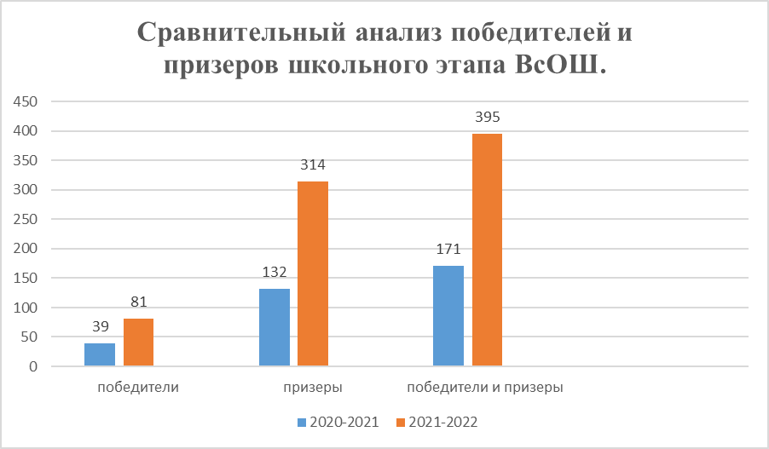
Всероссийская олимпиада школьников

Slide 19
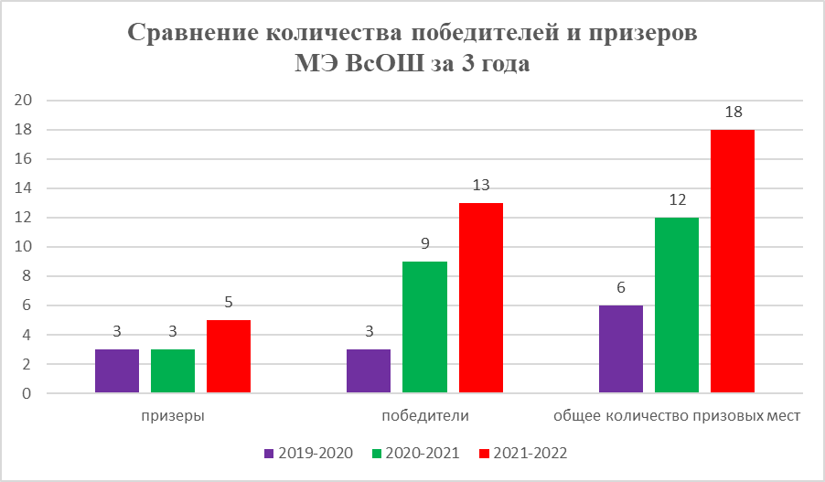
Муниципальный этап

Slide 20
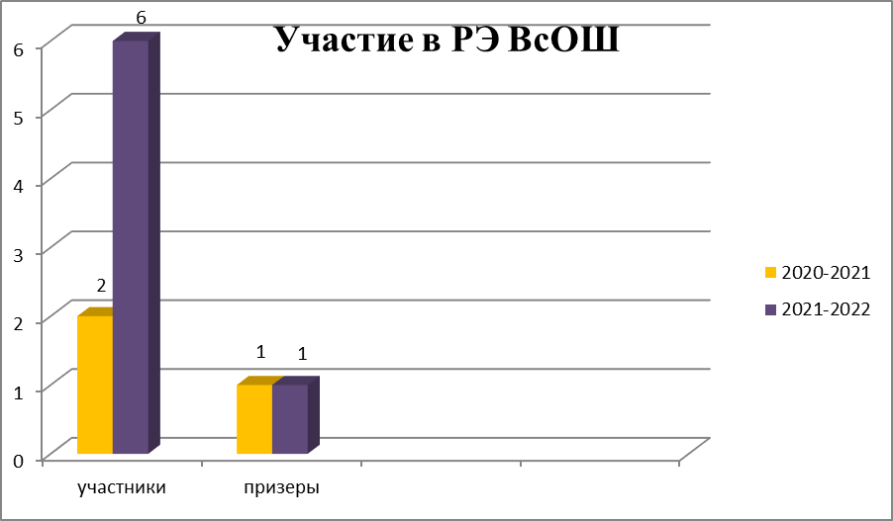

Slide 22
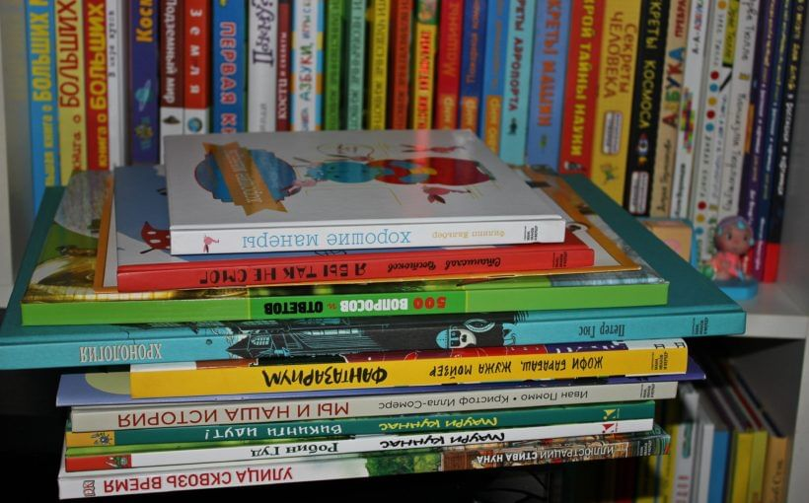
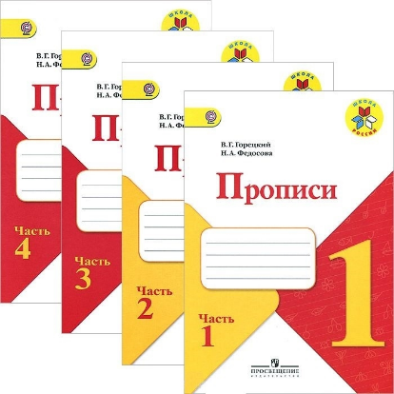
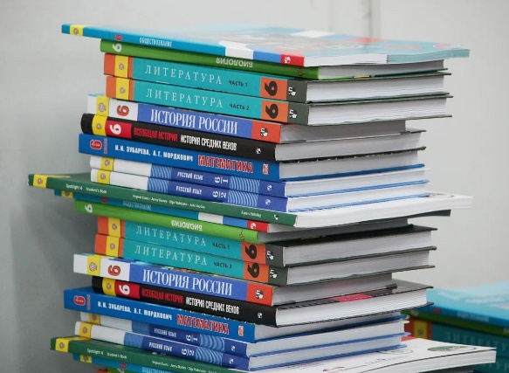
Обновление библиотечного фонда школы 2021-2022 у.г.
Художественная литература
Рабочие тетради
Учебники и учебные пособия

Slide 23
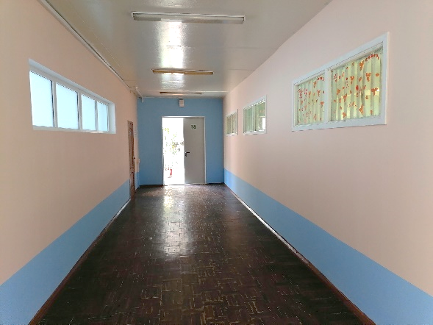
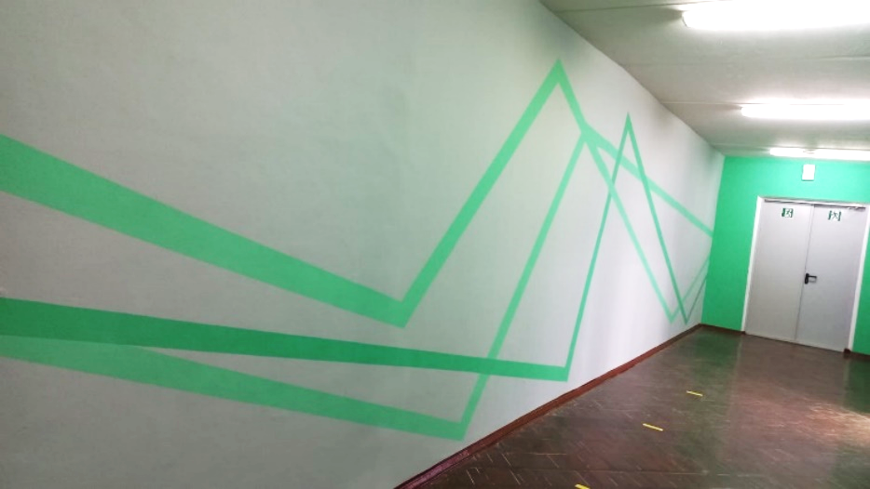
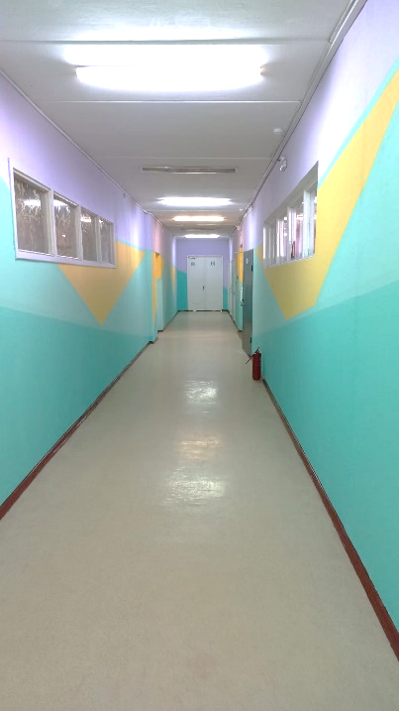
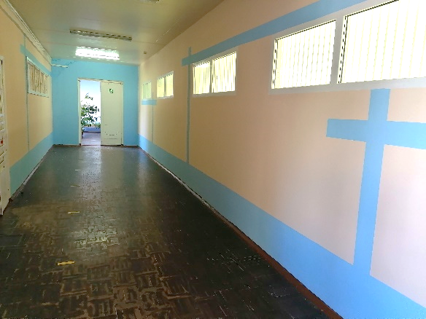
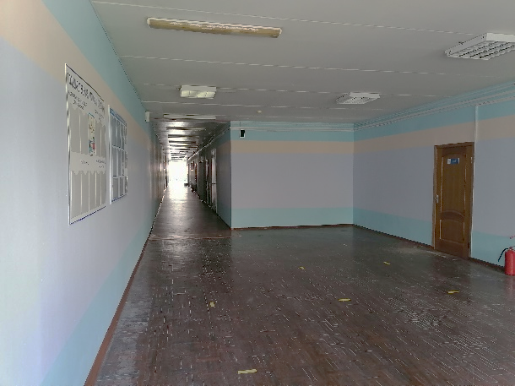
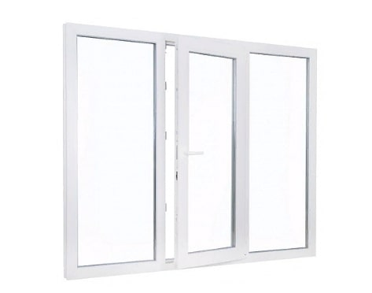
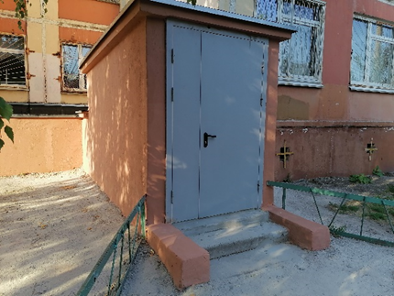
Благоустройство школьных помещений
2021-2022 у.г.
Замена светильников
каб. 213, 304
Замена жалюзи
каб. 203, 214
Ремонт коридоров 1,2,3 этажа
Ремонт эвакуационного выхода
Замена окон каб.211,303,308

Slide 24
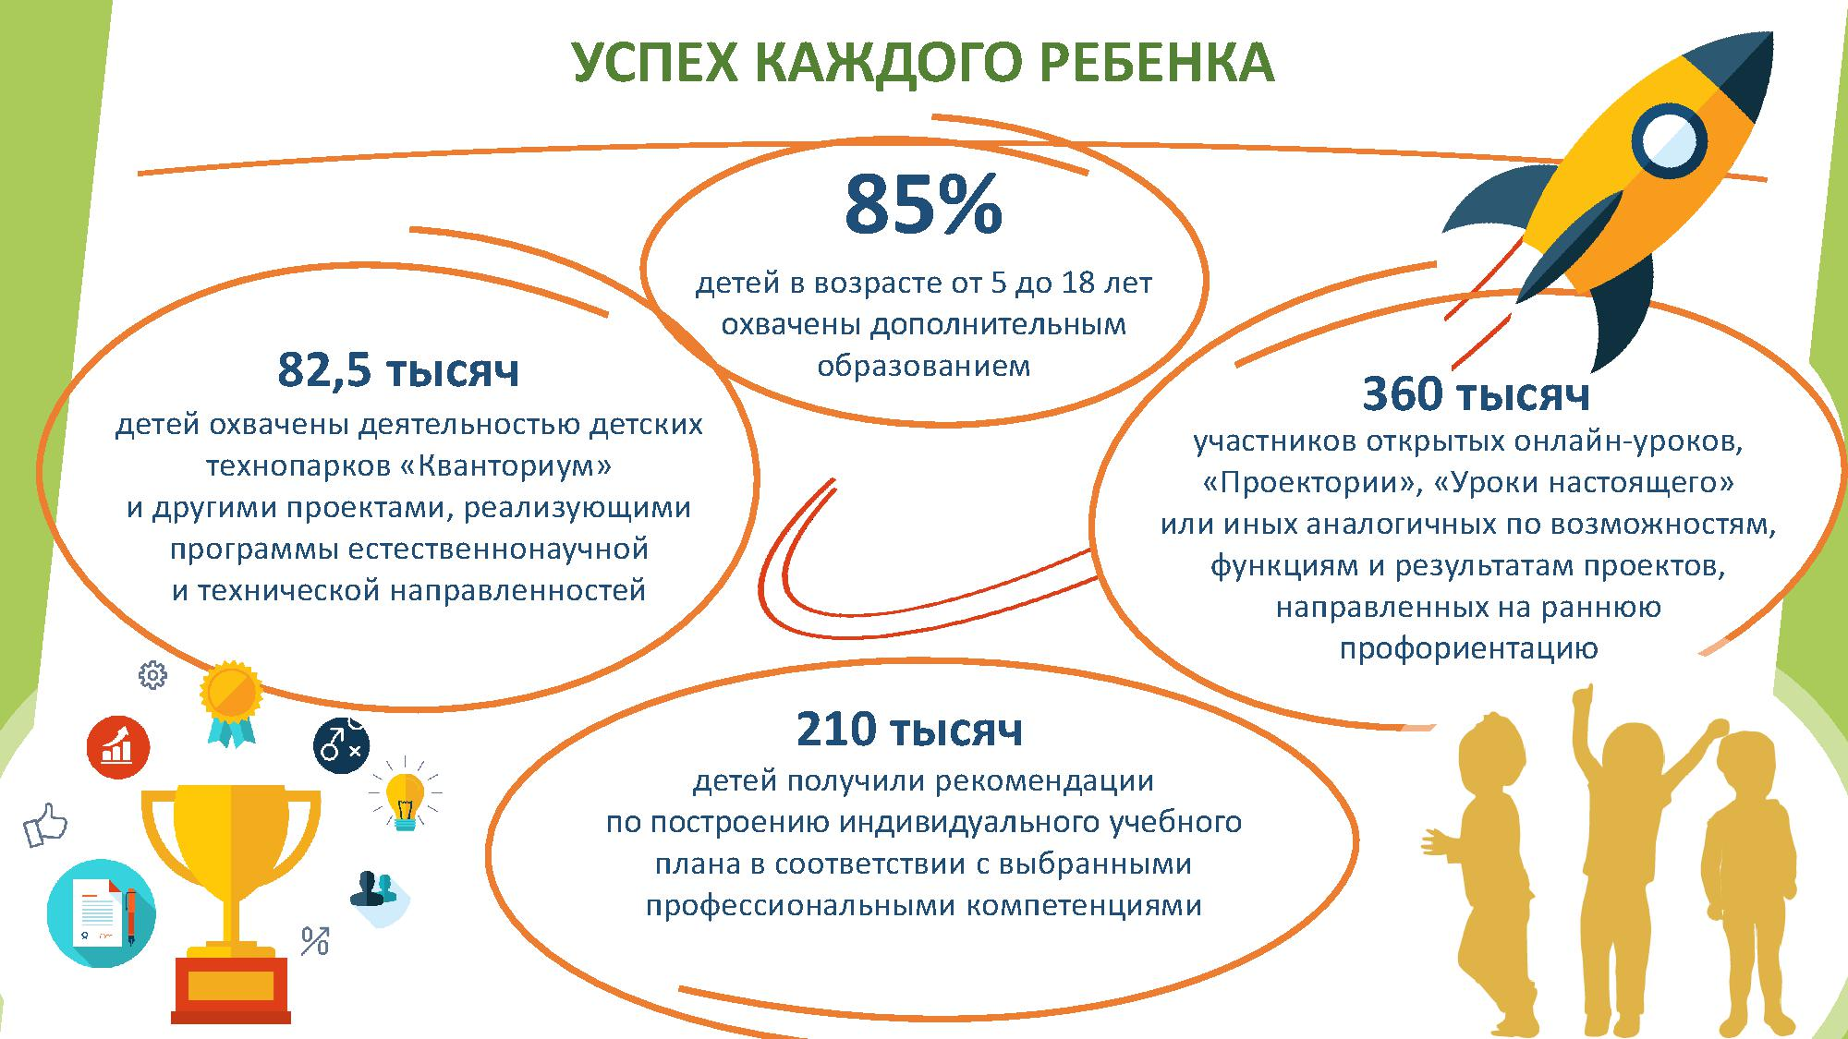
72%
обучающихся
МАОУ «Школа № 59» охвачены дополнительным образованием
26 обучающихся
МАОУ «Школа № 59» охвачены проектами, реализующими программы естественнонаучной и технической направленности
570
обучающихся
МАОУ «Школа № 59» за 2021-2022 уч.г. стали участниками открытых онлайн-уроков «ПроеКТОриЯ», «Урок цифры», «Финансовая грамотность» направленных на раннюю профориентацию
131
обучающийся МАОУ «Школа № 59» получили рекомендации по построению индивидуального учебного плана в соответствии с выбранными профессиональными компетенциями

Slide 25



Успех каждого ребенка
В 2021-2022 учебном году :
5 направленностей дополнительного образования:
18 объединений ДО;
64 группы;
1054 обучающихся;
715 обучающихся зарегистрированы на программы ДО на платформе «Навигатор»;
42 педагога.
Достижения объединений дополнительного образования в творческих конкурсах
Всероссийский фестиваль танцевального искусства «Осенняя звезда» | Российский уровень | 1 место 2 место 2 место | кружок танцев, руководитель М. В. Ванякина руководитель М. В. Ванякина
Всероссийский фестиваль танцевального искусства «Весенняя звезда» | Российский уровень | 1 место 1 место | кружок танцев, руководитель М. В. Ванякина , руководитель М. В. Ванякина
Российский турнир «Кубок ЦТС БИГ Топ» | Российский уровень | 1 место 5 первых мест | Кружок танцев, руководитель М. В. Ванякина Индивидуальные зачеты обучающихся, руководитель М. В. Ванякина
ШКАП-2022 | Городской уровень | 3 третьих места | Кружок танцев, руководитель М. В. Ванякина

Slide 26
Успех каждого ребенка
Рабочая программа воспитания МАОУ «Школа № 59»
Классные и школьные мероприятия, внеурочная деятельность охватывают всех обучающихся школы.
Экскурсии, организованные выходы, социальные акции.
Традиционные мероприятия: День знаний, День учителя, день матери, Новогодние и Рождественские праздники, день защитника Отечества, Международный женский день, день космонавтики, День Победы, День защиты детей и другие тематические и праздничные даты.
Курсы внеурочной деятельности для 1-4 классов, «Путь к успеху» в 5-9 классах, «Шаг в будущее» для 10-11 классов.
Охват – 100% обучающихся.

Slide 27
Успех каждого ребенка

Slide 28



Slide 29
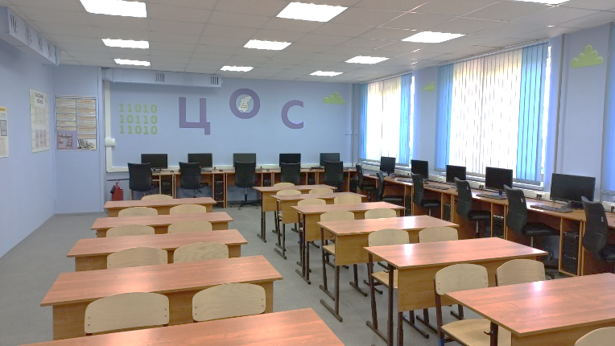
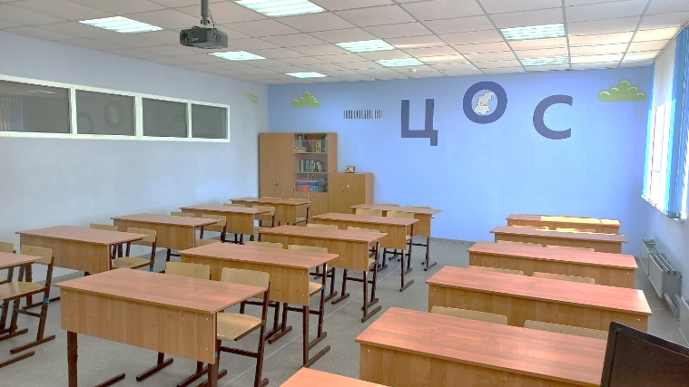
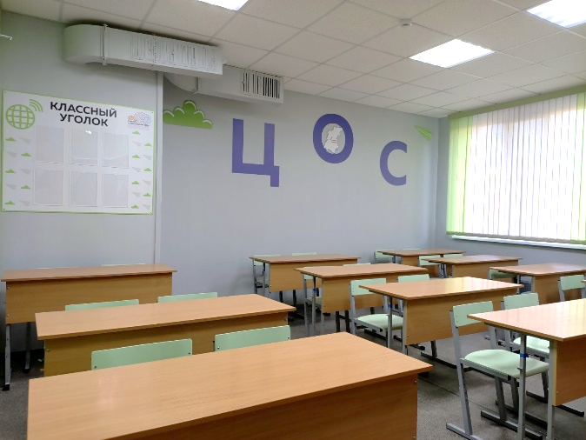
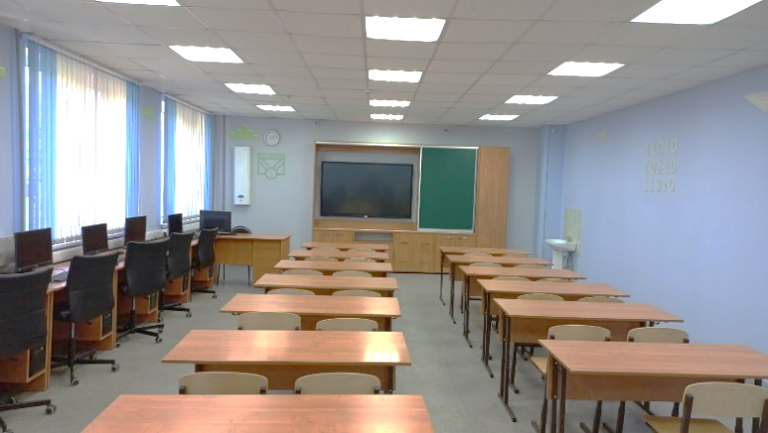
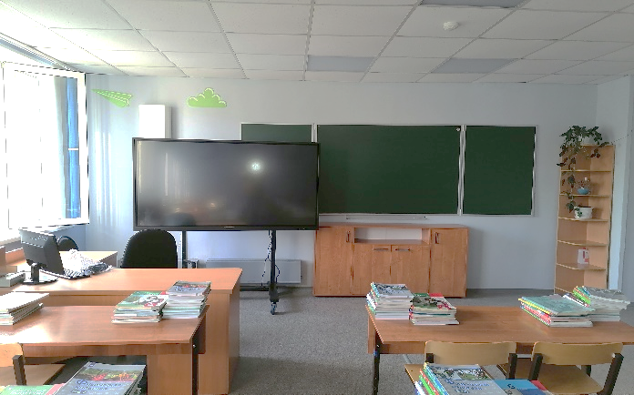
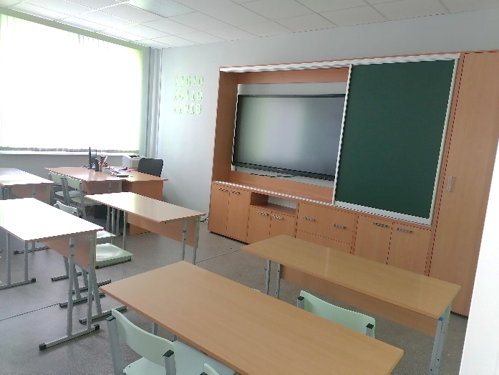
Цифровая образовательная среда
Модернизация образовательного пространства 2021-2022 у.г.
Кабинет информатики № 213
Кабинет русского языка № 304
Кабинет английского языка № 320
Дополнительно оснащены интерактивными панелями Кабинеты № 103, 203, 216

Slide 30
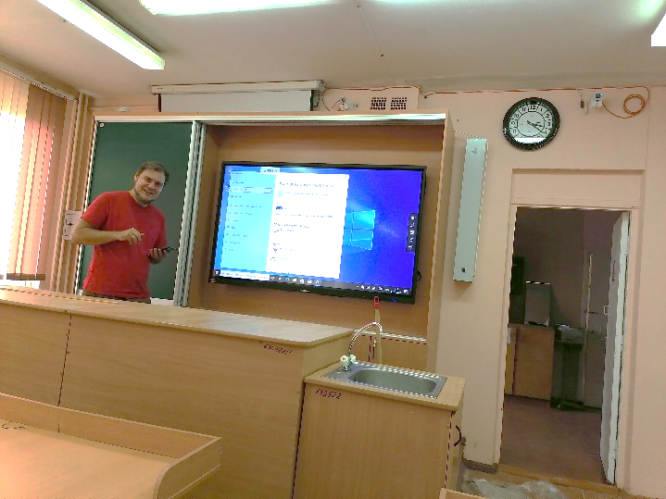
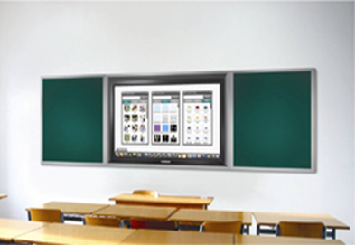

Цифровая образовательная среда
Оснащение интерактивным и компьютерным оборудованием
2021-2022 у.г.
Кабинет физики № 214
Лекционный зал № 108
10 кабинетов оснащены новыми комплектами ПК

Slide 31
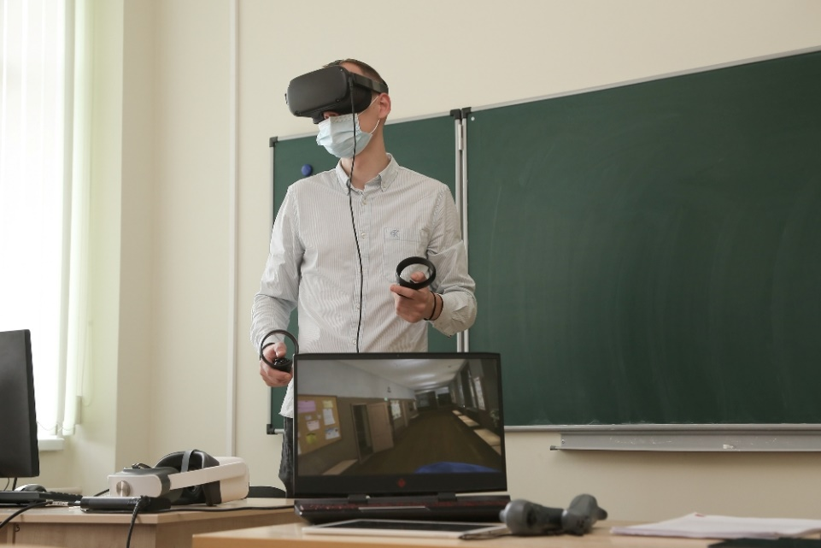
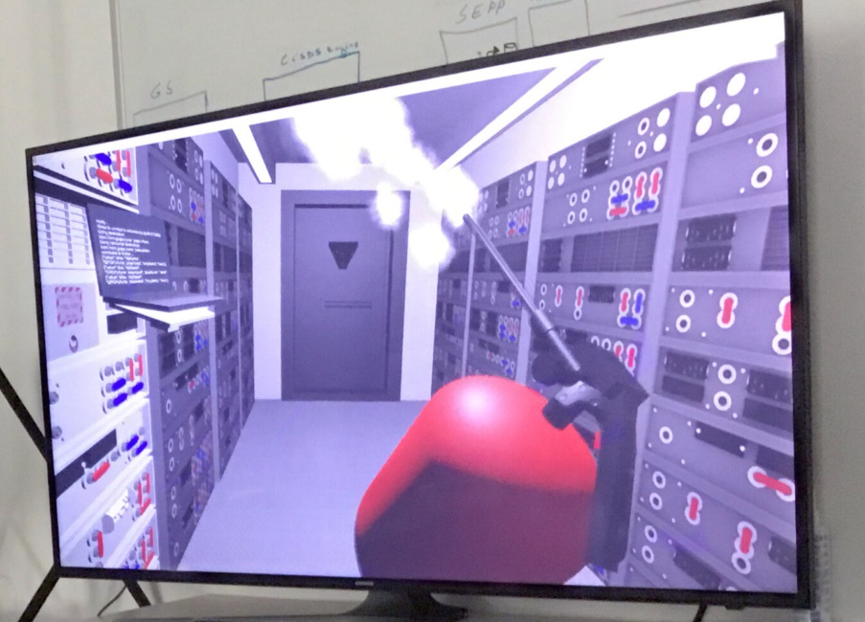
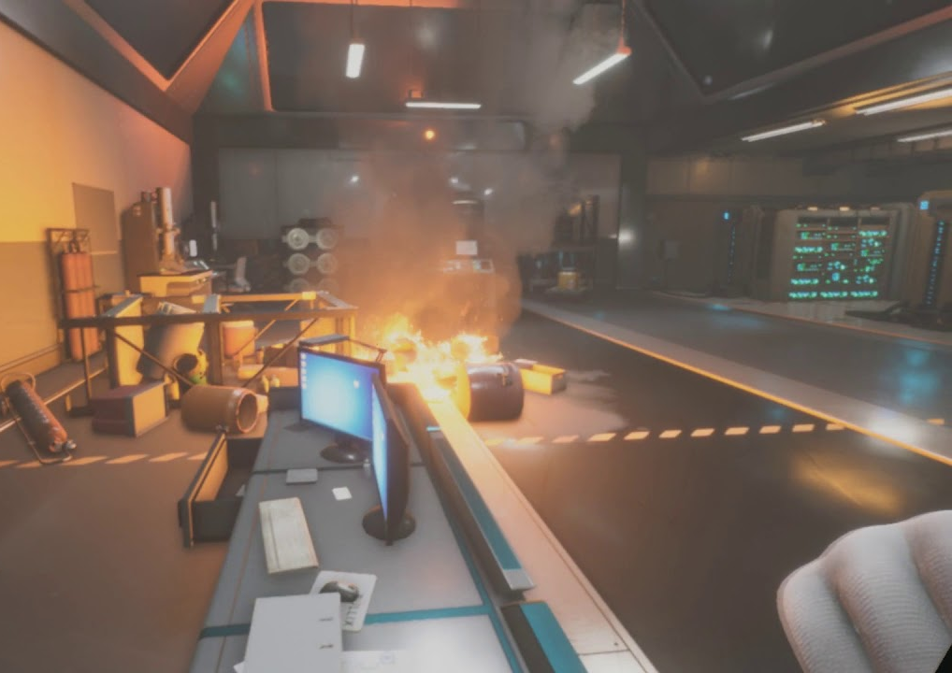
Цифровая образовательная среда
Внедрение технологий виртуальной реальности
2021-2022 у.г.
Инновации в изучении предмета ОБЖ в рамках урочной и внеурочной деятельности

Slide 32
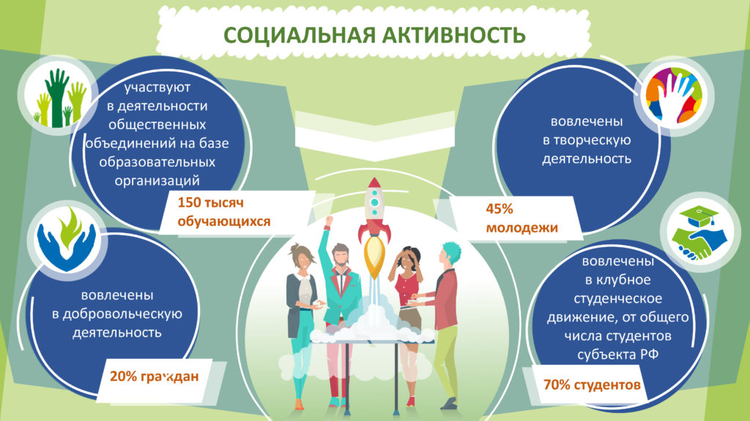

Участвуют в деятельности общественных объединений на базе МАОУ «Школа № 59»
Более 200 обучающихся
1080 обучающихся
Участвуют в совместных образовательных проектах с ВУЗами и СПО
Вовлечены в волонтерскую деятельность в рамках работы волонтерского отряда школы
21 обучающийся
128 обучающихся

Slide 33
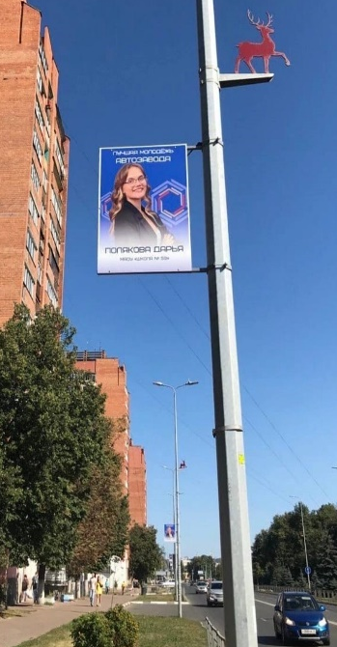
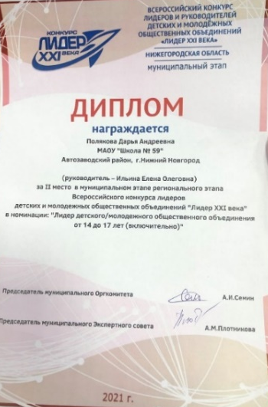
Социальная активность
Достижения наших детских объединений в 2021-2022 учебном году:
Диплом «Лучший волонтерский отряд Автозаводского района города Н. Новгорода»
Диплом «Лучшее детское общественное объединение Автозаводского района города Н. Новгорода»
Председатель совета обучающихся МАОУ «Школа № 59» Полякова Дарья - победитель конкурса «Лучшая молодежь Автозаводского района», её фото расположено на аллее по проспекту Молодежному, 2 место в муниципальном этапе конкурса «Лидеры 21 века»
2 место в районном конкурсе «Самый лучший уголок безопасности по ПДД» - Кислякова Ульяна, Зверева Виктория
В учреждении действуют детские объединения:
Детское общественное объединение «Он-лайн»;
Совет обучающихся школы «САМ»;
Отряд юных инспекторов дорожного движения «Светофор»;
Отряд юных пожарных «Огнеборцы»
Школьный клуб «Спарта»

Slide 34
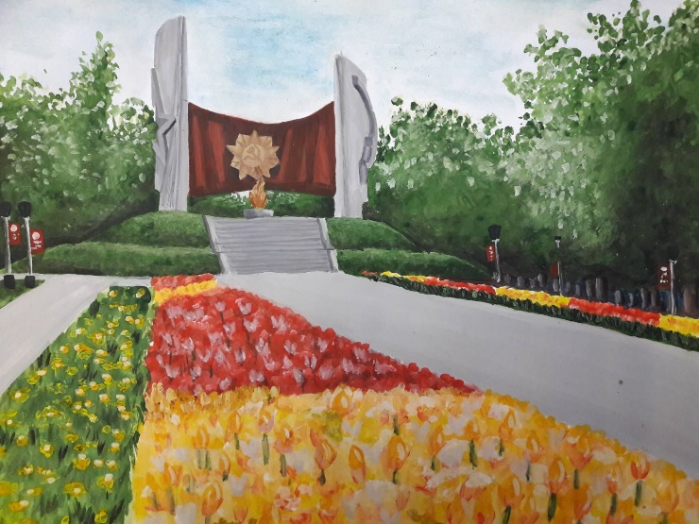
Социальная активность
Участие в социокультурных проектах в 2021-2022 учебном году
Проект | Результат
Всероссийский проект «Пушкинская карта» | Участие, 218 подростков
Регистрация обучающихся на портале «Навигатор» на программу «Радуга открытий» ЛДП «Радуга» | Дополнительно 26 зарегистрированных
Городской социокультурный проект «Мы вместе» | Участие в конкурсах: «Я открываю мир природы» - 1 место, «С чего начинается Родина» - 1 место, «Я горжусь своей семьей» - 3 место
Всероссийский проект «Классные встречи» (РДШ) | Участие
Участие в районной акции ко Дню Победы «Автозаводская летопись» | В конкурсе «Дорогой героев»- 3 место, в акции «Мемориал-2022» - участие.
Участие в районных мероприятиях к 90-летию Автозаводского района | Участие в организации экскурсий по Автозаводскому району – 2 обучающихся, участие 2-х работ в изготовлении набора открыток, посвященного 90-летию Автозаводского района
Школьная акция «Наследники Победы», посвященная Дню Победы | Участие
Школьная акция по сбору макулатуры | Участие
Проект «Вторая жизнь вещей», реализован в ЛДП «Радуга» | Участие

Slide 35
Социальная активность
Участие в физкультурно-оздоровительных проектах в 2021-2022 учебном году
Проект | Результат
Районная акция по профилактике табакокурения и употребления алкоголя, пропаганде ЗОЖ «За жизнь и здоровье наших детей» (октябрь-апрель) | Участие
Всероссийская акция «Безопасность детства» 2021-2022 (ноябрь-март) | Участие
Региональный проект «Я иммунтик» (ЗОЖ) | Участие
Школьный спортивный клуб «Спарта»
Количество участников:
75 обучающихся,
5 педагогов.
Достижения в 2021-2022 году
Название | Уровень проведения | Результат | Участники
Соревнования по танцевальному спорту «Зимний дворец» | Российский | 1 место 1 место 3 место | Кружок танцев , руководитель М. В. Ванякина
Соревнования по спортивным танцам «Весенняя звезда» | Российский | 1 место | Кружок танцев, руководитель М. В. Ванякина
Фестиваль спорта «Яркий мир спорта» | Городской | Участие 2 место 3 место | Команда, 7А класс , руководитель А. В. Шибашов
Летний фестиваль ГТО | Районный | 1 и 2 место 3 место

Slide 36
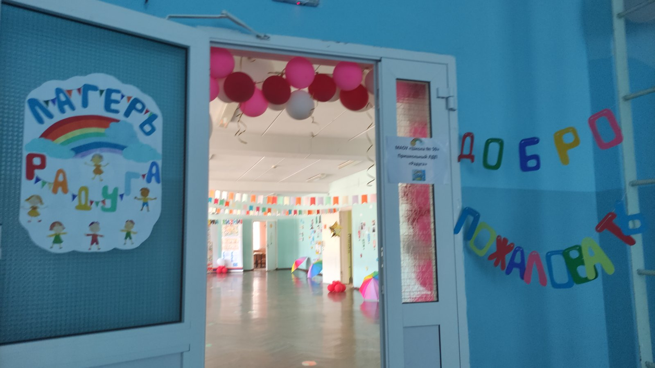
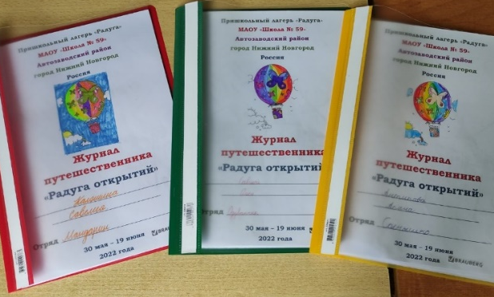
Социальная активность
Организация отдыха и оздоровления детей и подростков в 2021-2022 учебном году. ЛДП «Радуга».
Весенний и летний оздоровительный лагерь с дневным пребыванием детей «Радуга»
Начальник лагеря: Лебедева Ольга Михайловна
Программа «Радуга открытий»
Концептуальная идея:
развитие личности ребенка в трех основных видах деятельности:
творчество, общение, познание.
Достижения в 2021-2022 году Участие в районном и городском этапе конкурса «Лучший лагерь с дневным пребыванием детей» 1 место в районном конкурсе «Лучший лагерь с дневным пребыванием детей»

Slide 37






Социальная активность

Slide 38

Коллективные творческие дела
Уроки мужества
Экскурсии
Праздники
Встречи с интересными людьми
Патриотическое воспитание школьников
Трудовые десанты
Акции
Классные часы
Конкурсы
Поисково-исследовательская работа
Месячники работы
Лекции

Slide 39
Патриотическое воспитание школьников
19 обучающихся входят в отряд «Юнармии»
10 из них приняты в ряды юнармейского движения в 2021-2022 учебном году.
В мае 2022 года обучающиеся школы участвовали в Вахте Памяти в парке Славы у мемориала автозаводцам-героям, приняли участие в акции «Бессмертный полк».
В школе прошла уникальная выставка, посвященная героям ВОВ, героям России.
25 апреля проведена торжественная церемония выноса флага РВ и исполнения гимна России, с 01.09.2022 г. ритуал станет еженедельным.
Комплекс мероприятий патриотической направленности в рамках реализации рабочей программы воспитания школы включает больше 30 мероприятий.
Охват обучающихся – 100 %

Slide 40


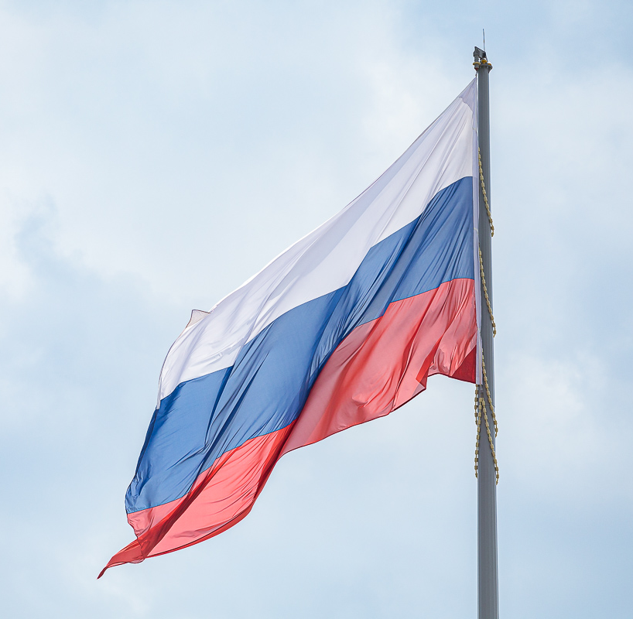
Патриотическое воспитание школьников

Slide 41
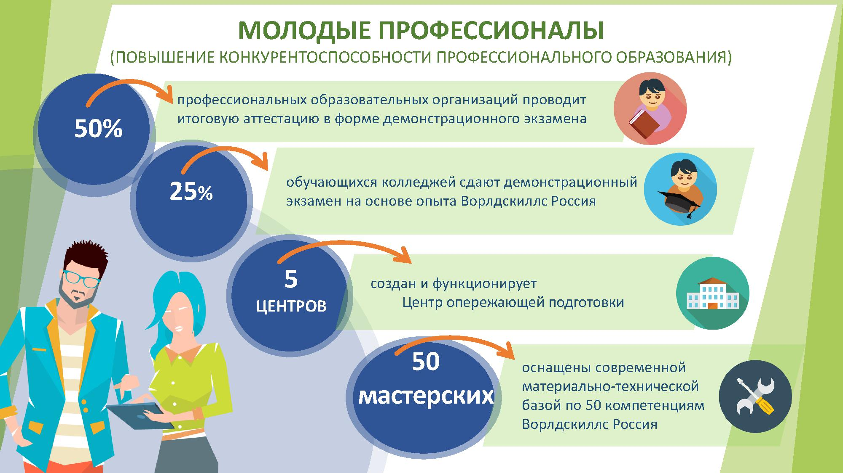


Социальные лифты для каждого
учителей МАОУ «Школа № 59» имеют высшую
или первую квалификационную категорию,
из них 7% учителей повысили свою категорию
91%
учителей МАОУ «Школа № 59» прошли курсы повышения квалификации за 2021-2022 у.г.
82%
учителей МАОУ «Школа № 59» отмечены наградами и значками Министерства Просвещения РФ, Министерства образования Нижегородской области, Департамента образования администрации г. Н.Новгорода
80%
учителей МАОУ «Школа № 59» ежегодно проводят государственную итоговую аттестацию, являются членами предметных и конфликтных комиссий на ОГЭ и ЕГЭ
50%

Slide 42
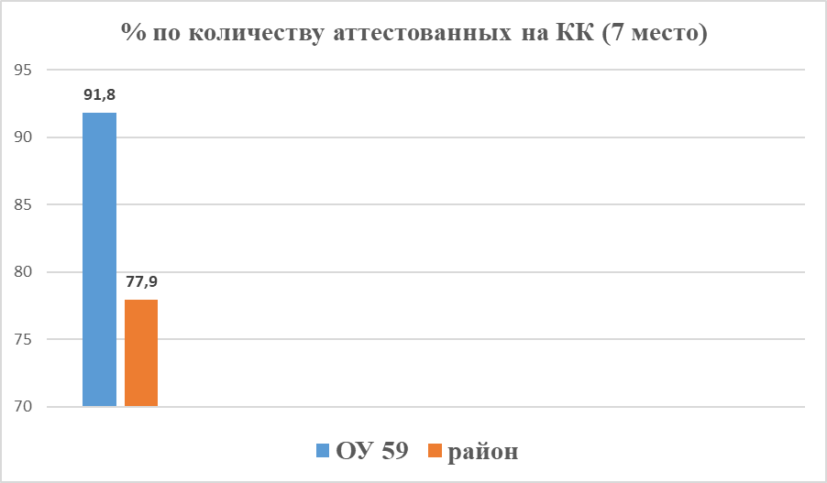
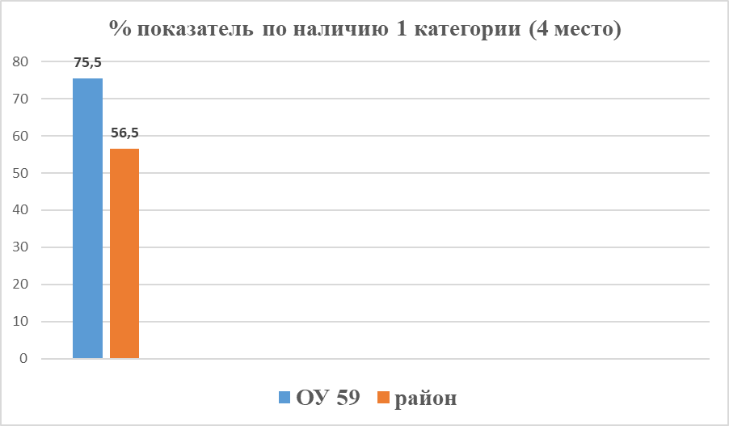
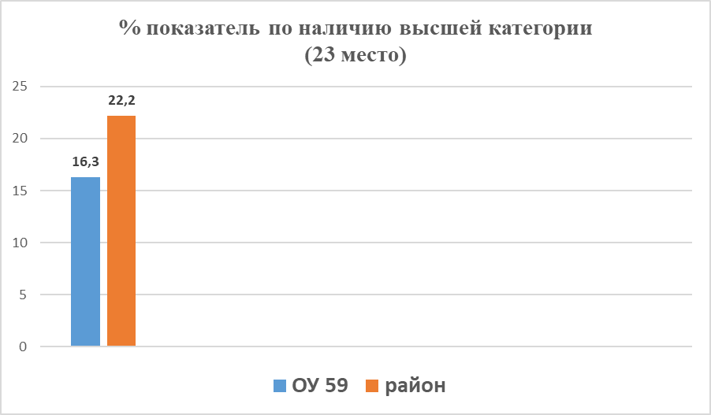
Социальные лифты для каждого

Slide 43
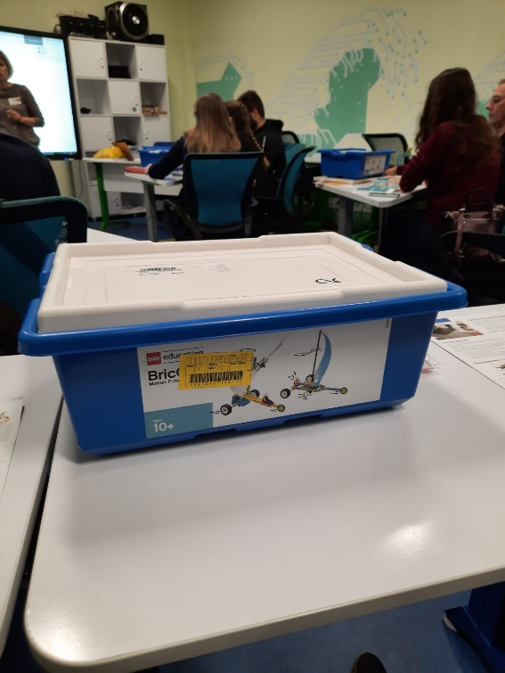
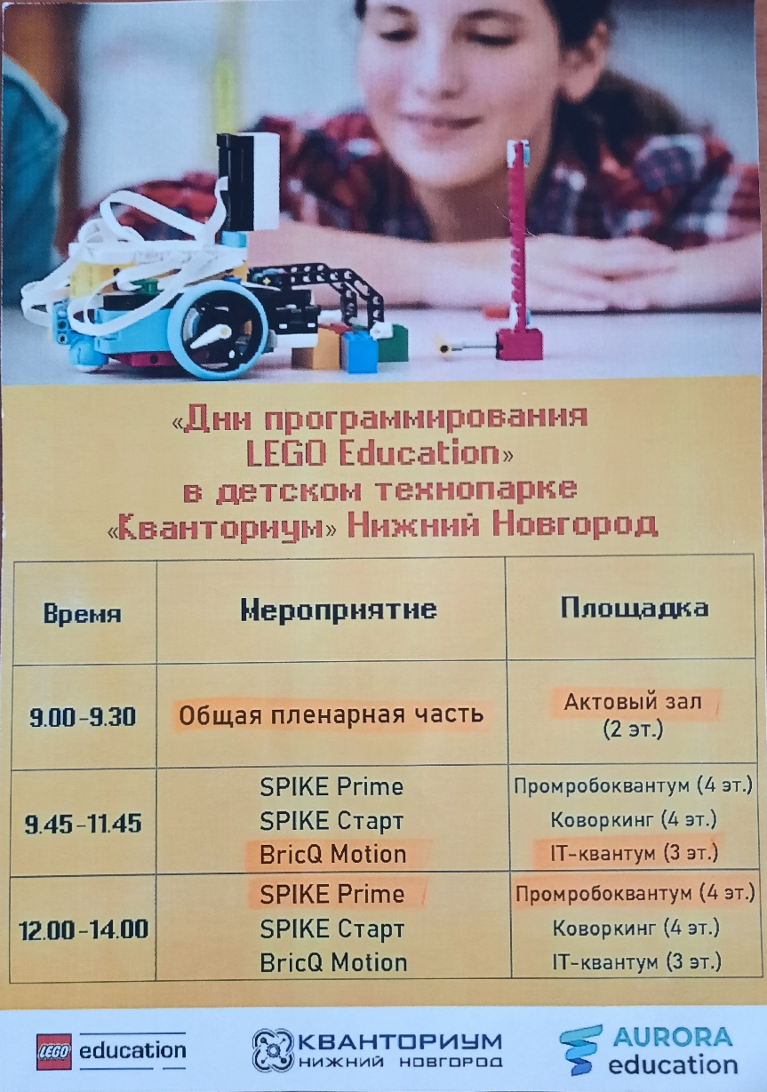
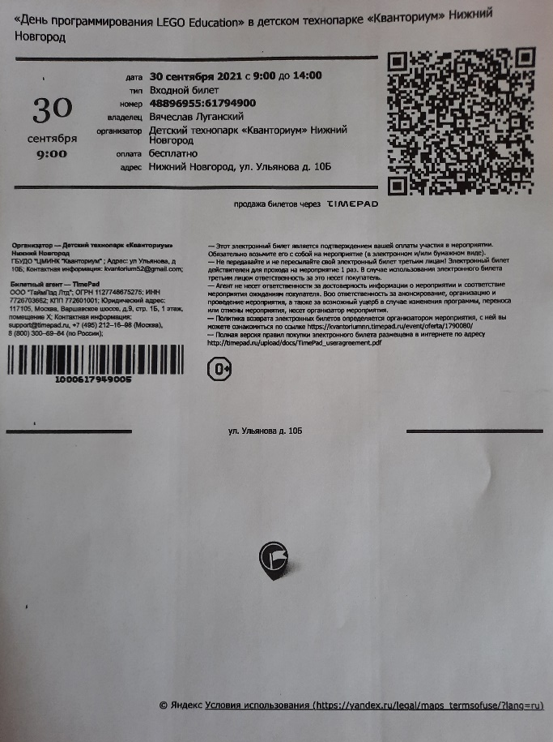
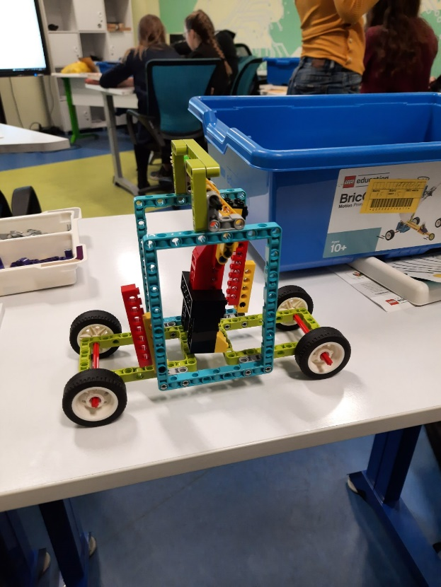
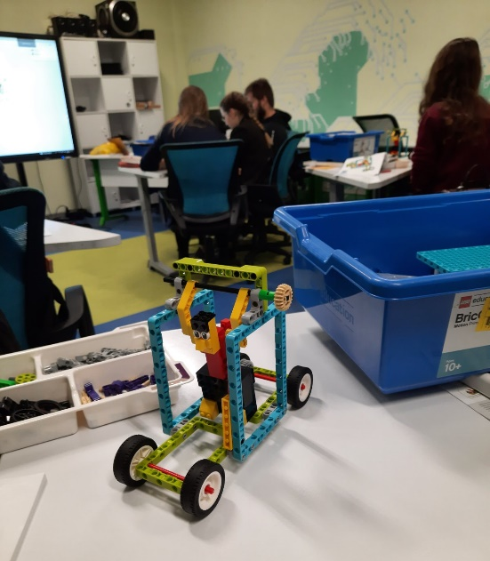
«День программирования LEGO Education»
в детском технопарке «Кванториум» в города Нижнего Новгорода
Мероприятие 30.09.2021г. открывала министр
образования Нижегородской области
Петрова Ольга Викторовна
Участник мероприятия,
учитель физической культуры
Луганский Вячеслав Григорьевич

Slide 44


Конкурсы профессионального мастерства
В 2021-2022 учебном году педагоги нашей школы
приняли участие:
Волкова Альбина Геннадьевна – конкурс «Учитель года» (муниципальный этап) – победитель в номинации «Педагог-наставник».
Колосова Юлия Александровна – конкурс «Классный руководитель года» (муниципальный этап) – победитель в номинации «Самый энергичный классный»

Slide 45
Материально-техническое обеспечение
Мебель для учебных кабинетов –
340 000,00 руб.
Тренажер “VR-ОБЖ» – 479 330,00 руб.
Интерактивное оборудование -
671 000,00 руб.
Обновление и пополнение библиотечного фонда – 930 000,00 руб.
Системные блоки и мониторы (10 комплектов)– 575 225,75 руб.
Жалюзи в каб. 203, 214 – 45 993,00руб.
Акустические колонки – 70 000,00 руб.
Прочие расходы (канцтовары, картриджи, комплектующие для КТ и т.п.) – 300 000,00 руб.
патриотическое воспитание (приобретение государственных символов и установка флагштока) – 90 312,00 руб.
косметический ремонт кабинетов по программе ЦОС (213, 304, 320) - 780 772,65 руб.;
брендирование кабинетов ЦОС и приобретение жалюзи – 100 000,00 руб.
поставка оборудования компьютерного и интерактивного оборудования – 3 079 458,76руб.;
Ремонт эвакуационного выхода – 335 107,20руб
Замена двери эвакуационного выхода – 37 182,80 руб.
Замена светильников – 45 600,00 руб.
Замена окон– 99 000,00 руб.
Приобретение расходных материалов на ремонт помещений – 45 000,00 руб.
8 023 982,16руб.

Slide 46
Тема работы педагогического коллектива на 2022-2023 учебный год:
«Образовательная среда школы как условие и ресурс развития творческих способностей педагога и обучающегося.
Цель: создание условий для непрерывного развития учительского потенциала, повышения уровня профессионального мастерства и профессиональной компетенции педагогов как фактора повышения качества образования в условиях реализации новых образовательных стандартов третьего поколения.
Темы педсоветов:
Повышение качества образования через продуктивное освоение современных педагогических и информационных технологий
Обновление содержания и форм воспитательной работы в условиях внедрения ФГОС
3. Внедрение федеральной государственной информационной системы «Моя школа»

